Slide 1
COVID-19 EN CHILE
CIFRAS Y TENDENCIAS
AL SÁBADO 19 MARZO 2022

Slide 2
PACIENTES EN UCI

Slide 3
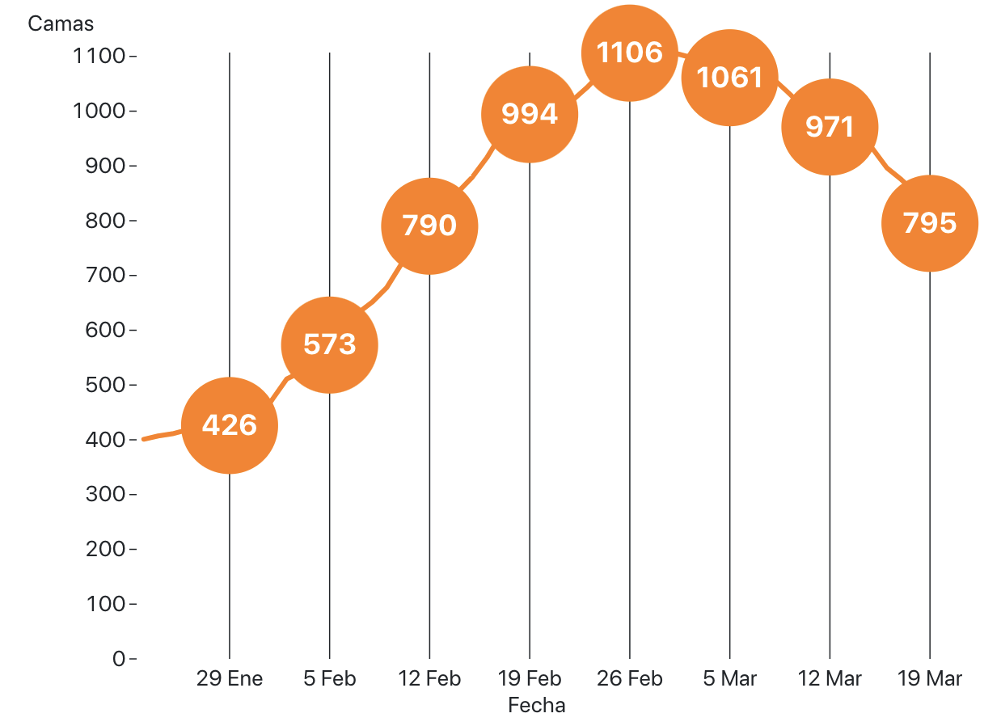
Pacientes COVID-19 en UCI reportados en Chile

Slide 4
FALLECIDOS SEMANALES

Slide 5
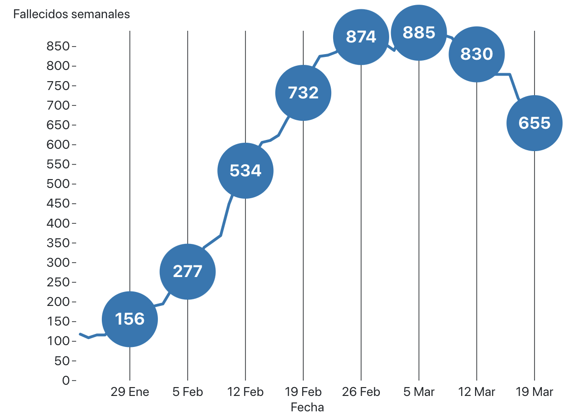
Fallecidos semanales con PCR+ reportados en Chile
Notes:
OMS: reducción de fallecidmidos confirmados y probables por 3 semanas

Slide 6
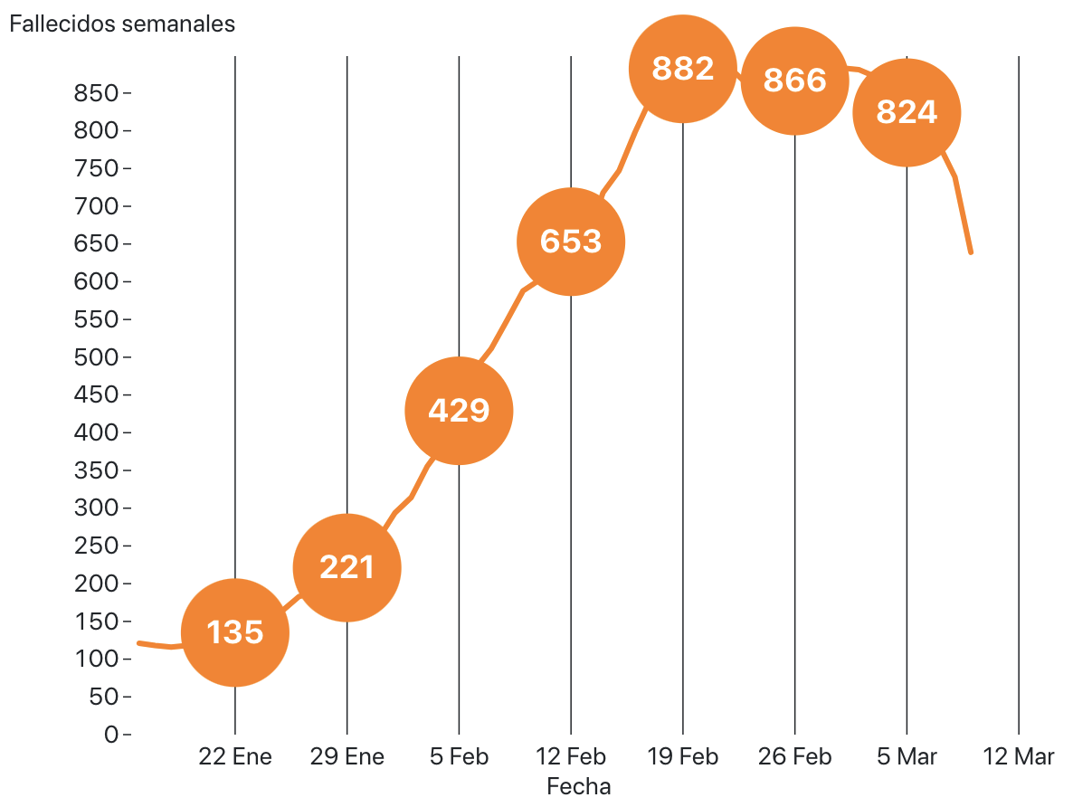
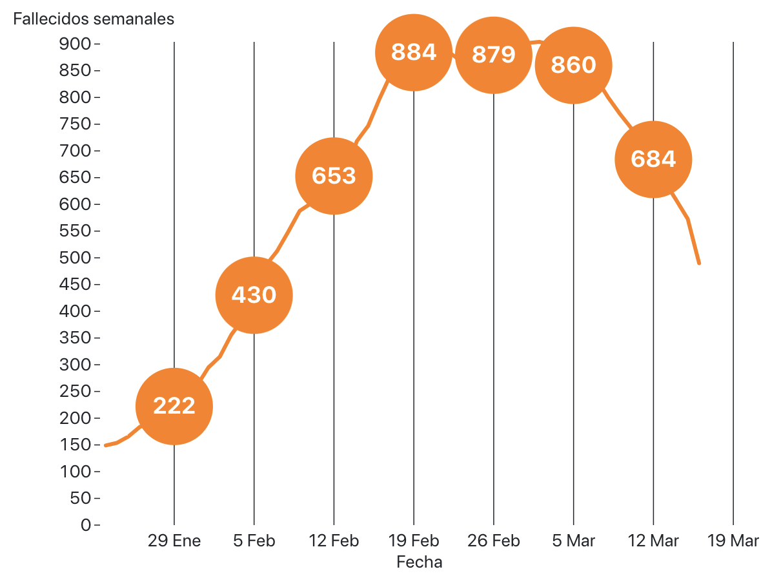
Fallecidos semanales reportados por DEIS
POR FECHA DE FALLECIMIENTO con COVID19 CONFIRMADO como causa de muerte
Fuente: Departamento de Estadística e Información en Salud (DEIS), Ministerio de Salud
Notes:
OMS: reducción de fallecidmidos confirmados y probables por 3 semanas

Slide 7
Fallecidos semanales reportados por DEIS
POR FECHA DE FALLECIMIENTO con COVID19 CONFIRMADO como causa de muerte
Fuente: Departamento de Estadística e Información en Salud (DEIS), Ministerio de Salud
Notes:
OMS: reducción de fallecidmidos confirmados y probables por 3 semanas

Slide 8
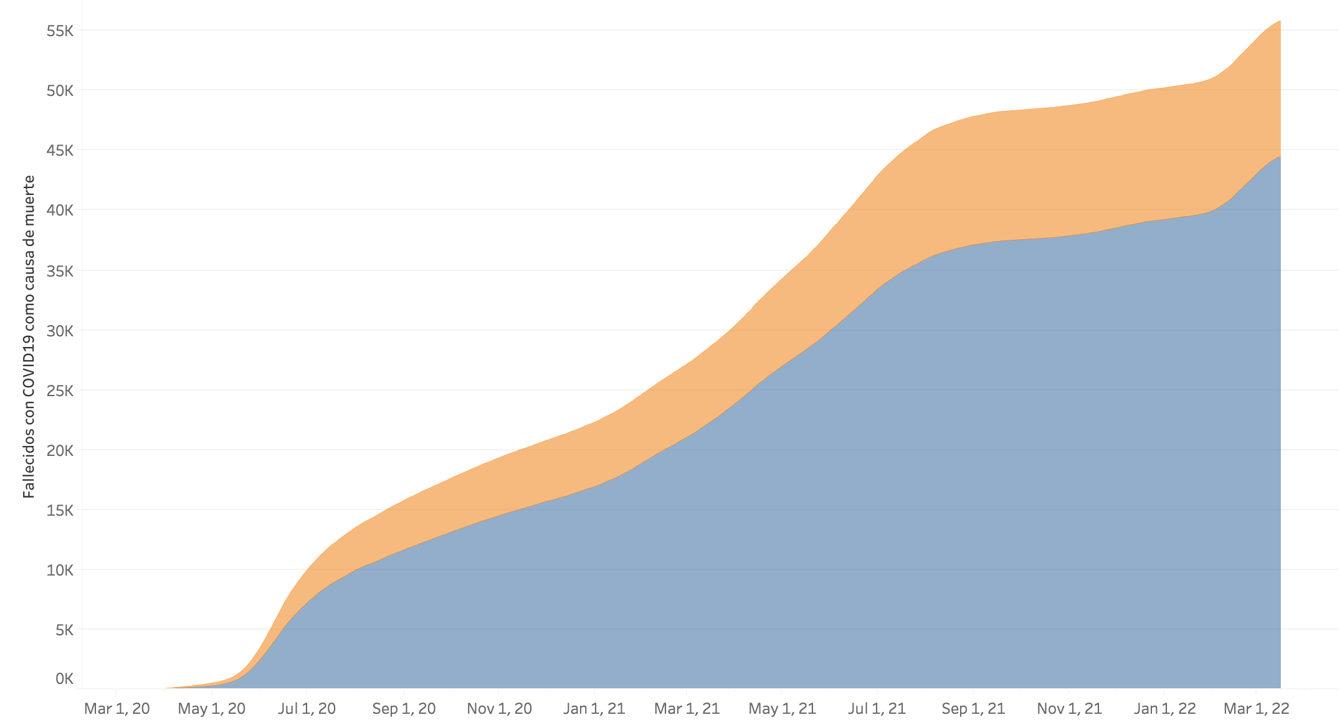
TOTAL DE FALLECIDOS CON COVID19 COMO CAUSA DE MUERTE
55.780 personas fallecidas
Probable o Sospechoso
(sin confirmación de laboratorio)
Confirmado por laboratorio
Fuente: Departamento de Estadística e Información en Salud (DEIS), Ministerio de Salud
Notes:
OMS: reducción de fallecidmidos confirmados y probables por 3 semanas

Slide 9
CASOS & TESTS

Slide 10
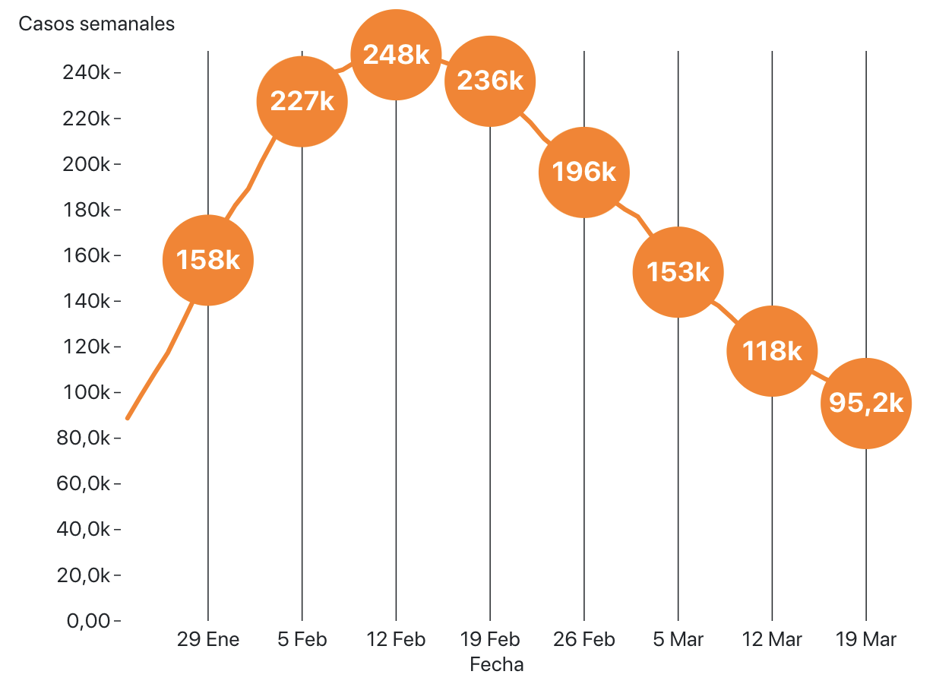
CASOS CONFIRMADOS POR SEMANA
Notes:
OMS Baja sostenida (reducer a la mitad en 3 semanas”
UK: Bajo 14 para abrir escuelas
Bajo 1,4 para abrir el resto

Slide 11
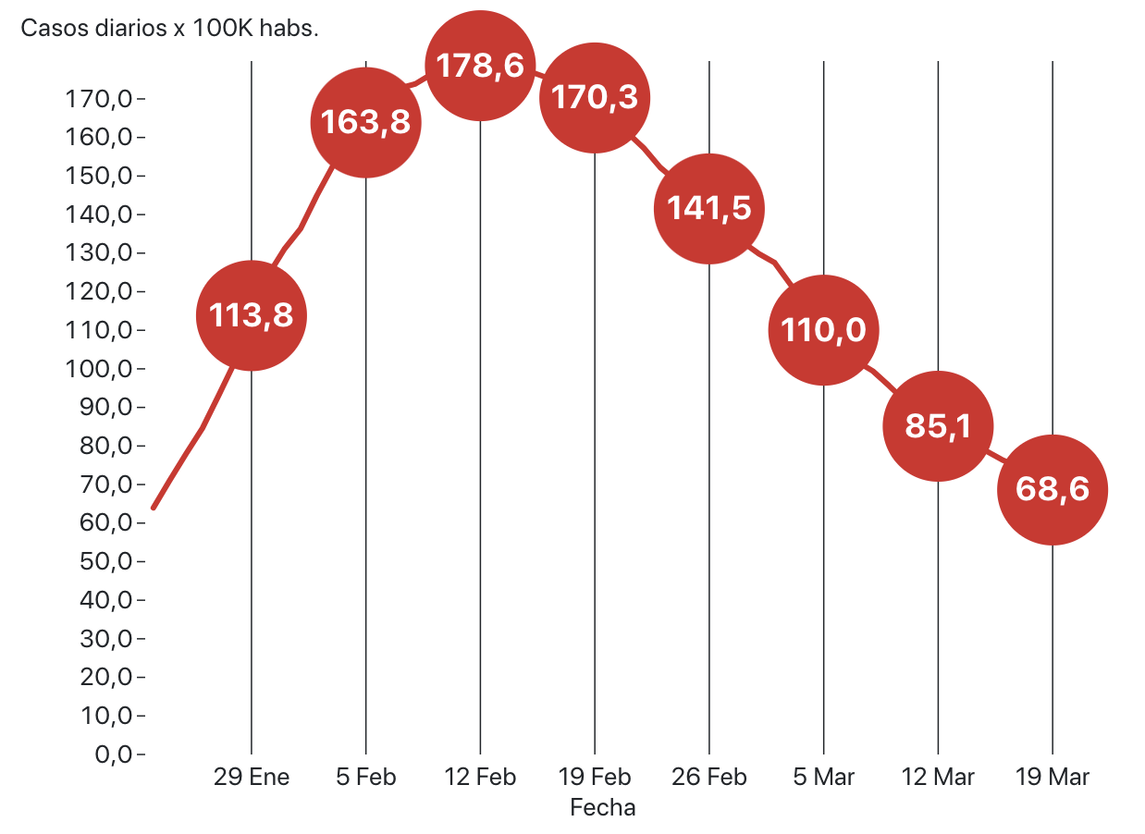
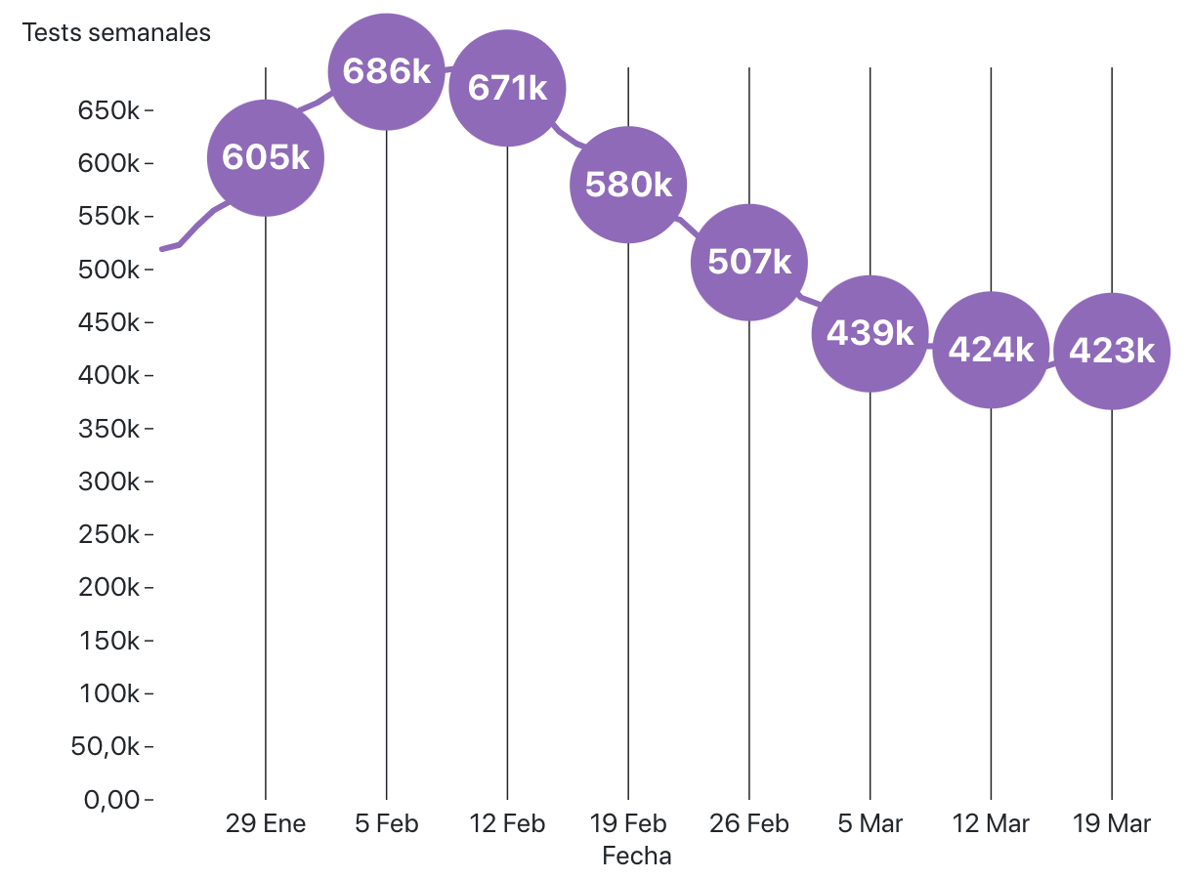
INCIDENCIA
Promedio casos confirmados diarios
x 100 mil habitantes
TESTS PCR SEMANALES
Notes:
OMS Baja sostenida (reducer a la mitad en 3 semanas”
UK: Bajo 14 para abrir escuelas
Bajo 1,4 para abrir el resto

Slide 12
POSITIVIDAD

Slide 13
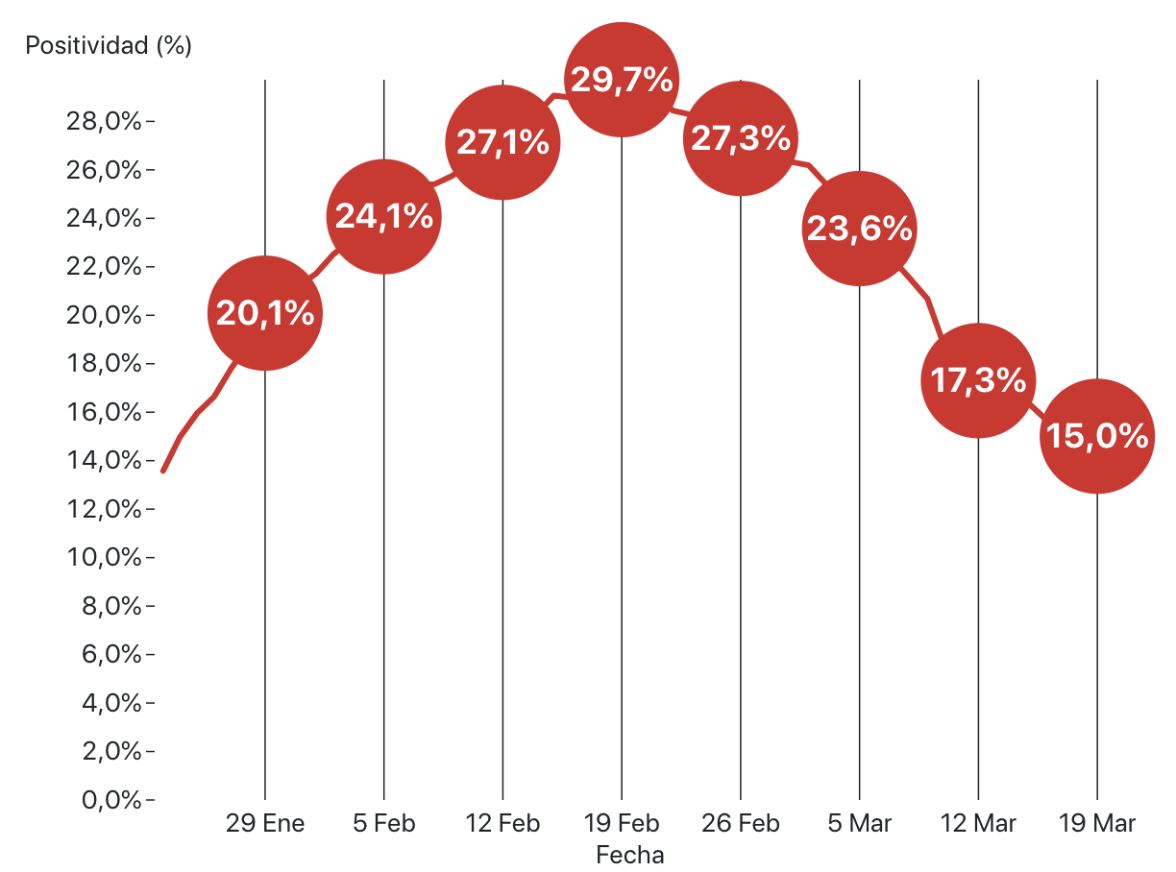
POSITIVIDAD SEMANAL EN CHILE (TEST PCR)
Notes:
OMS: Menor a 5% en últimas 2 semanas

Slide 14
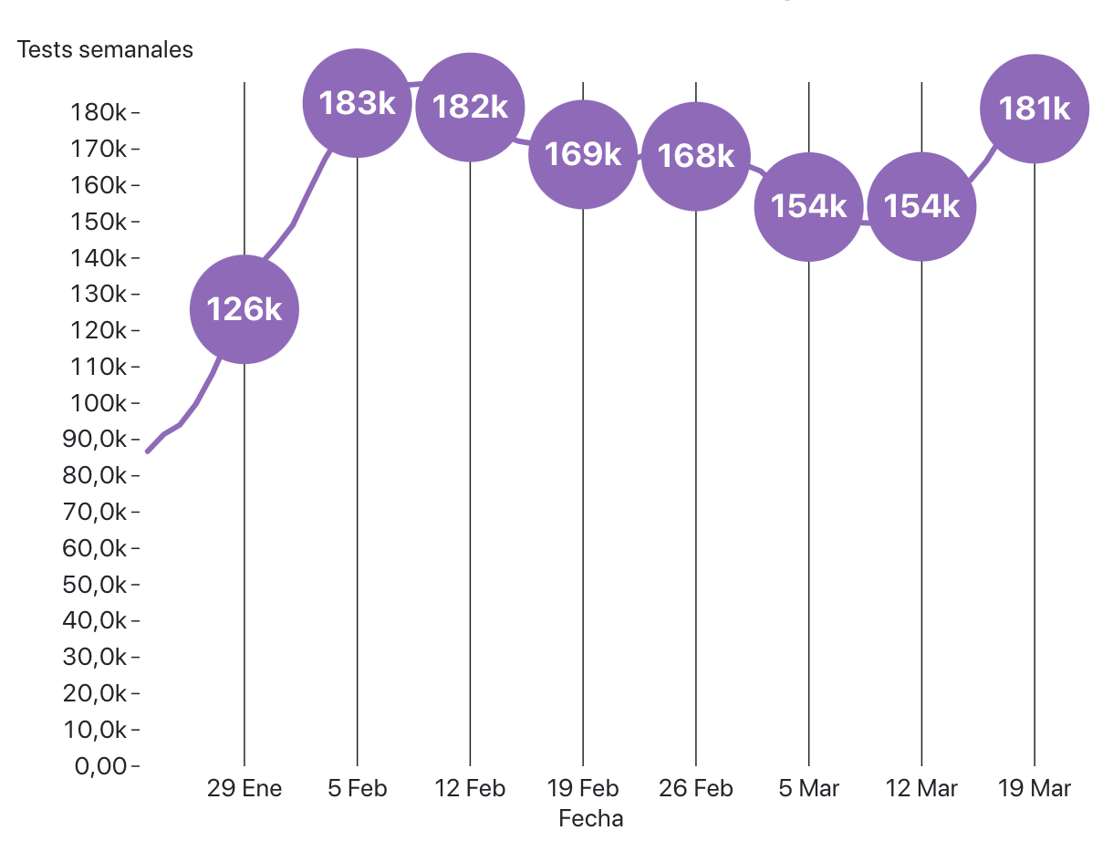
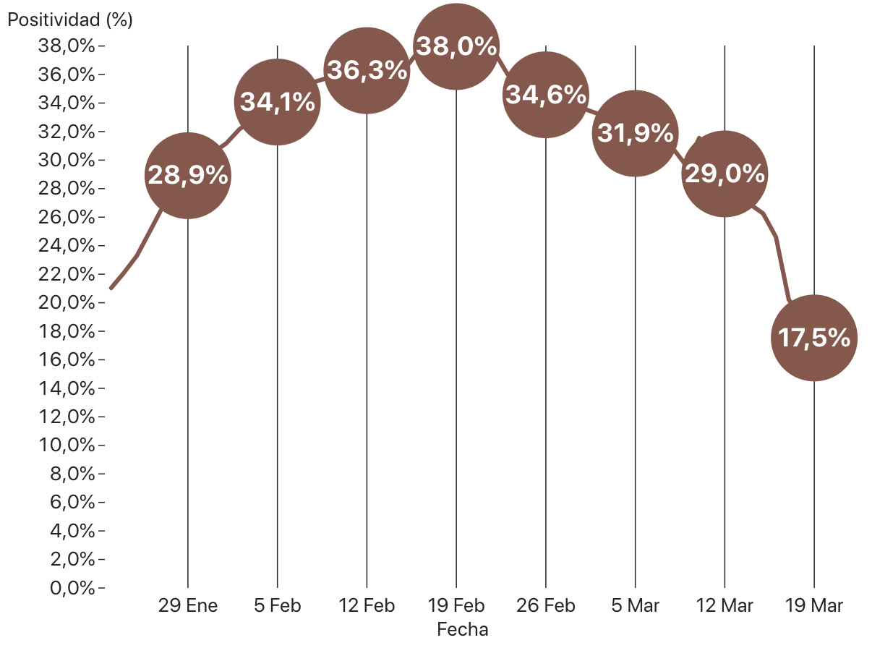
TESTS DE ANTÍGENO
TESTS SEMANALES
POSITIVIDAD SEMANAL
Notes:
OMS: Menor a 5% en últimas 2 semanas

Slide 15
SITUACIÓN REGIONAL

Slide 16
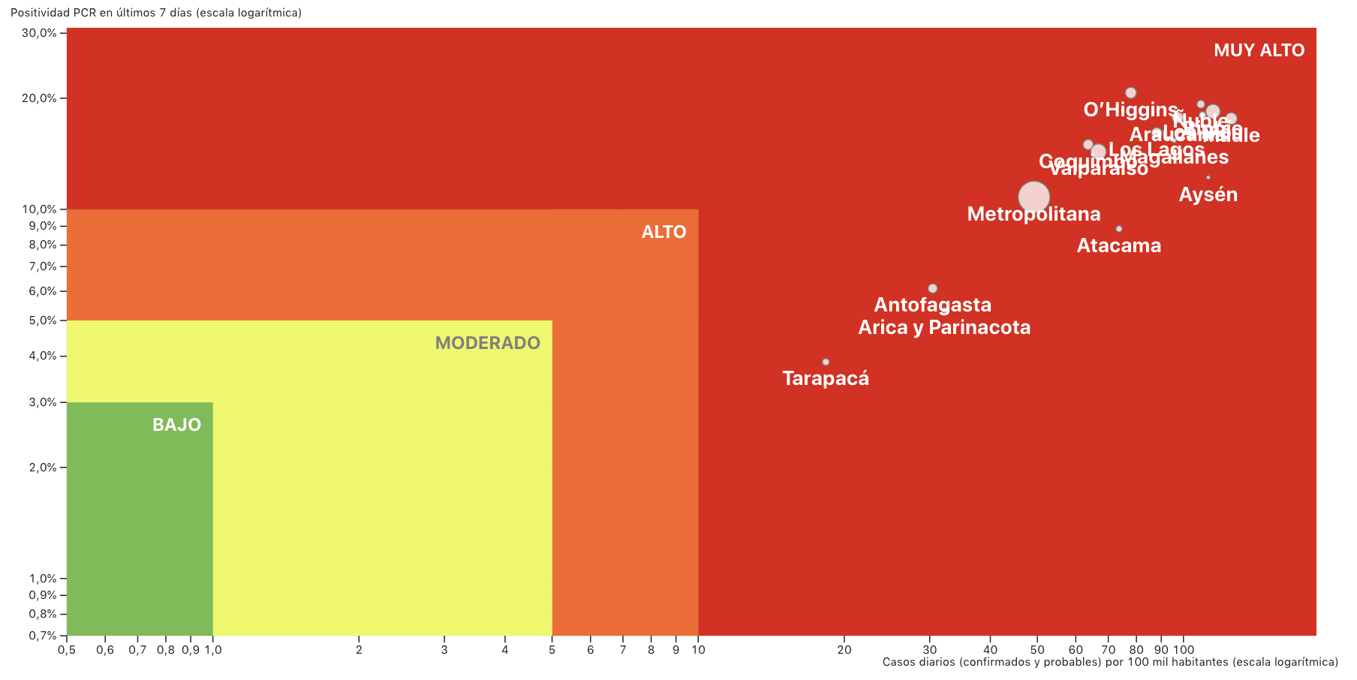
NIVEL DE CONTAGIO – 19 Marzo 2022
Según umbrales definidos por ICOVID Chile

Slide 17
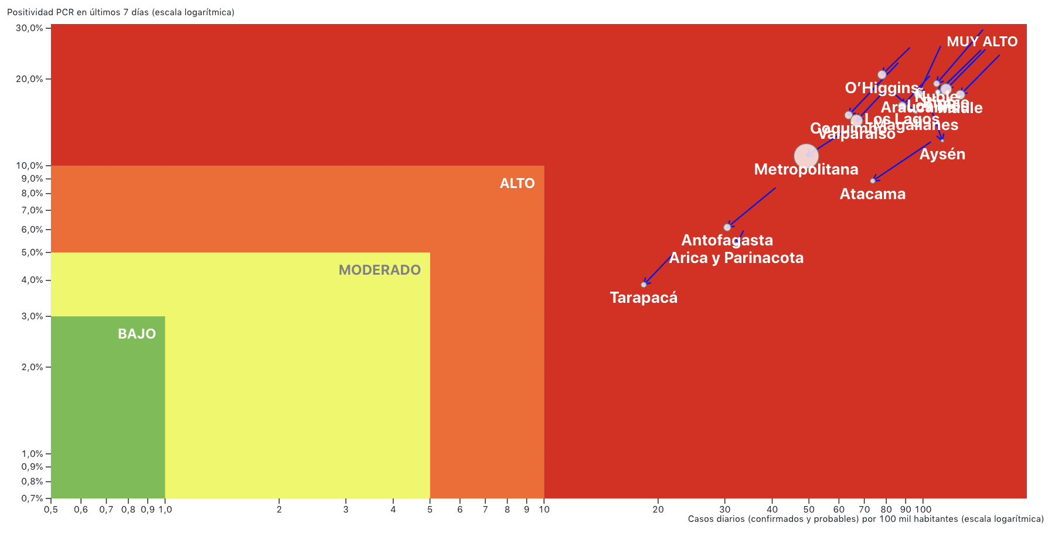
REDUCIENDO POSITIVIDAD – 19 Marzo 2022
Según umbrales definidos por ICOVID Chile

Slide 18
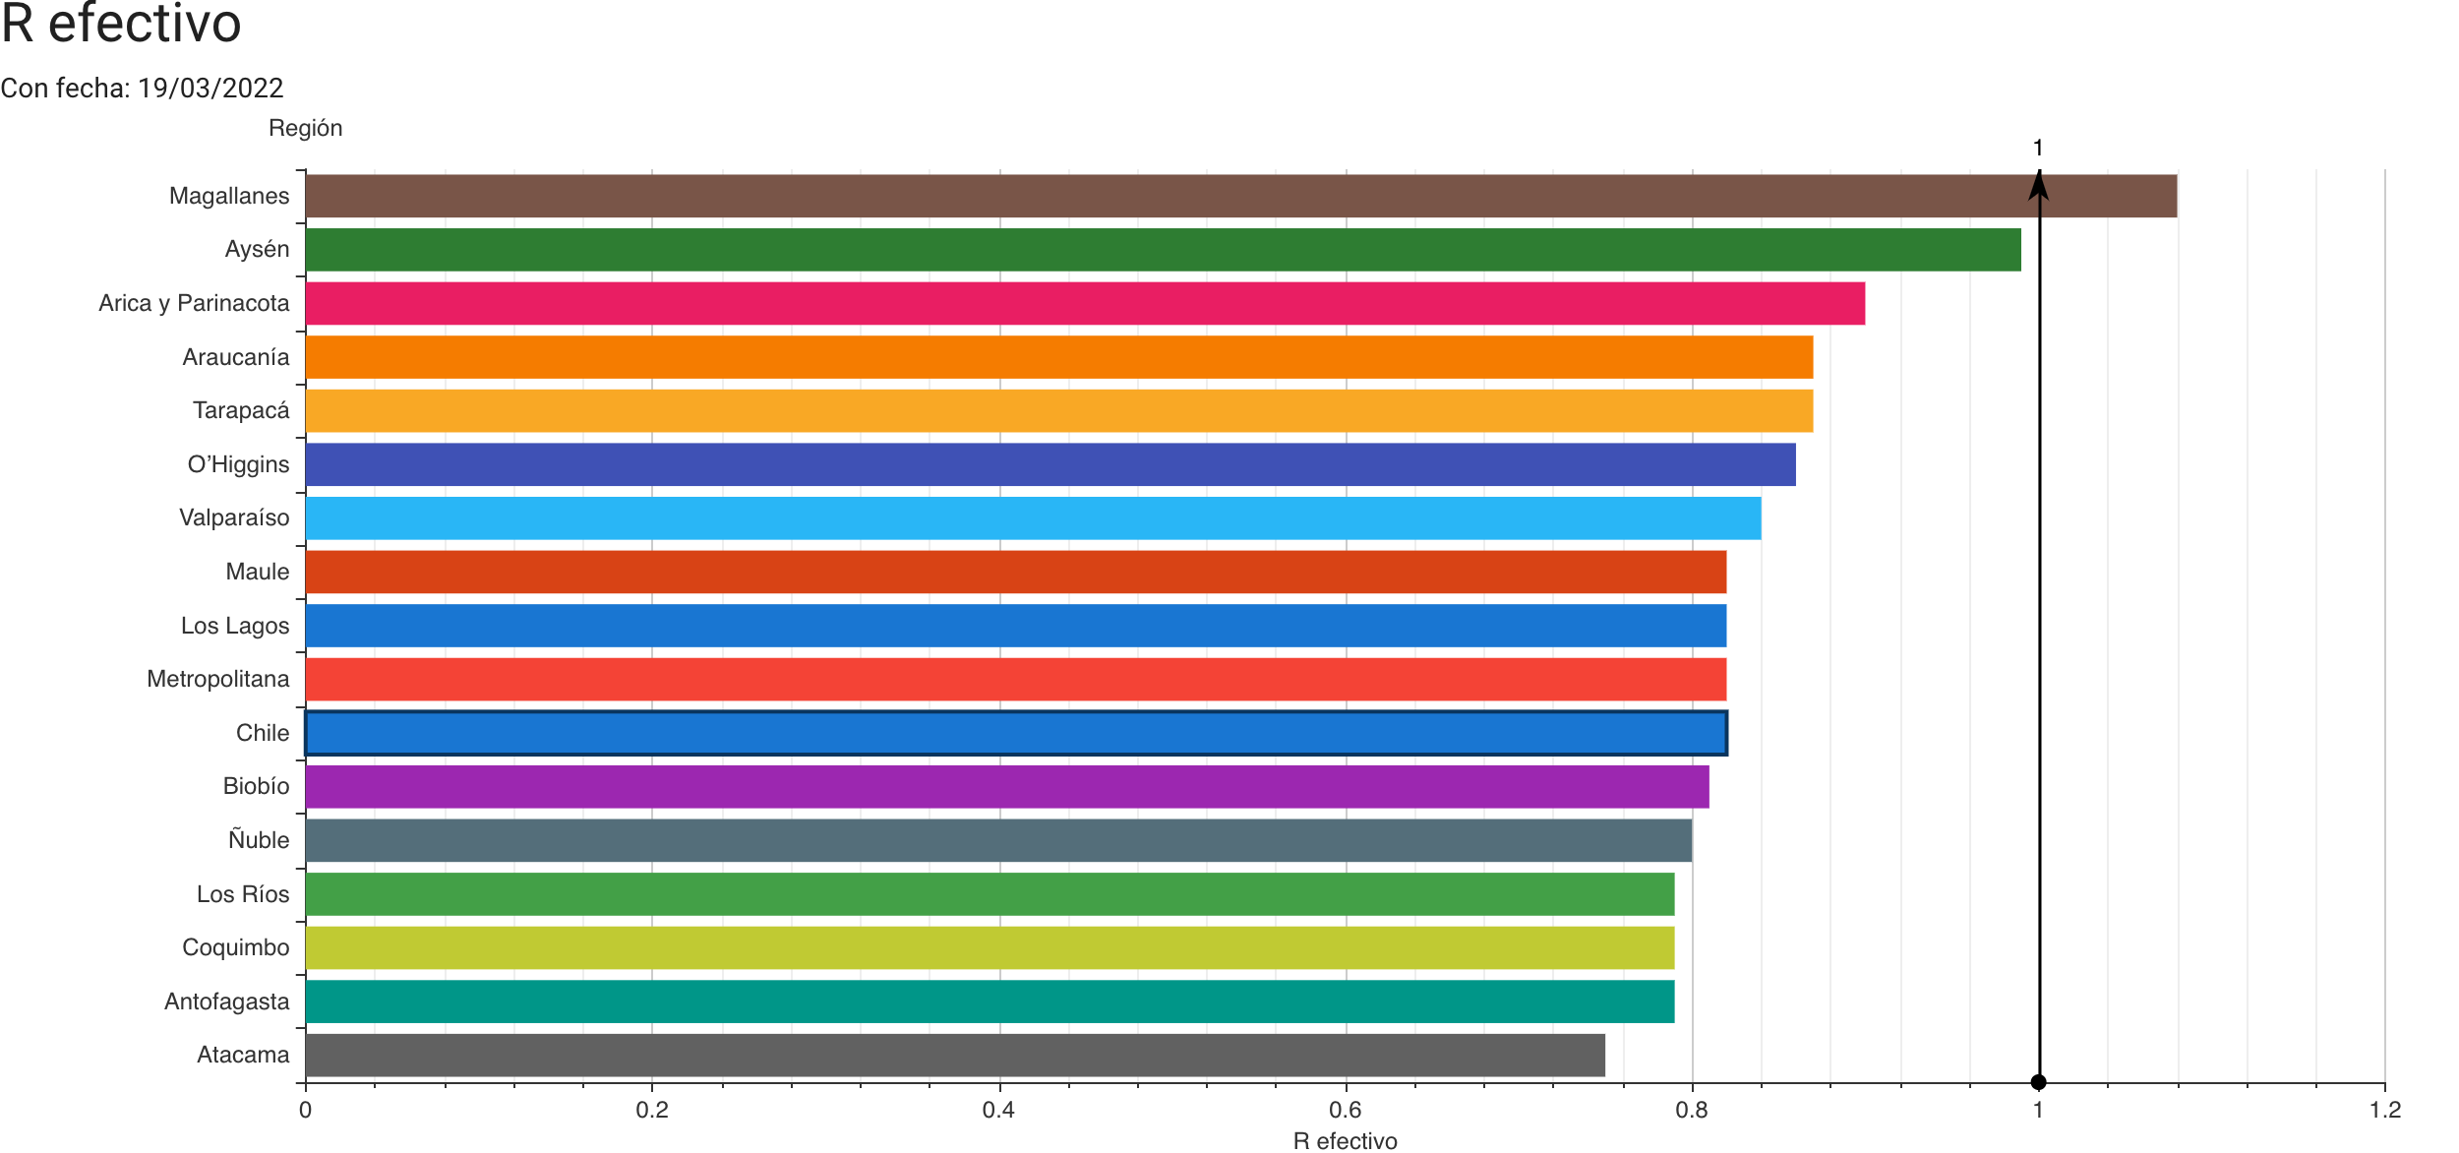
Número reproductivo efectivo (o R efectivo)
Corresponde al número promedio de personas infectadas por una persona infecciosa.
Fuente: Centro de Modelamiento Matemático, http://covid-19vis.cmm.uchile.cl/race

Slide 19
RESUMEN SEMANAL
Hospitalizaciones UCI
ALTO Y BAJANDO
Fallecidos semanales
ALTO Y BAJANDO
NIVEL DE CONTAGIOS
MUY ALTO EN TODAS LAS REGIONES
BAJANDO

Slide 20
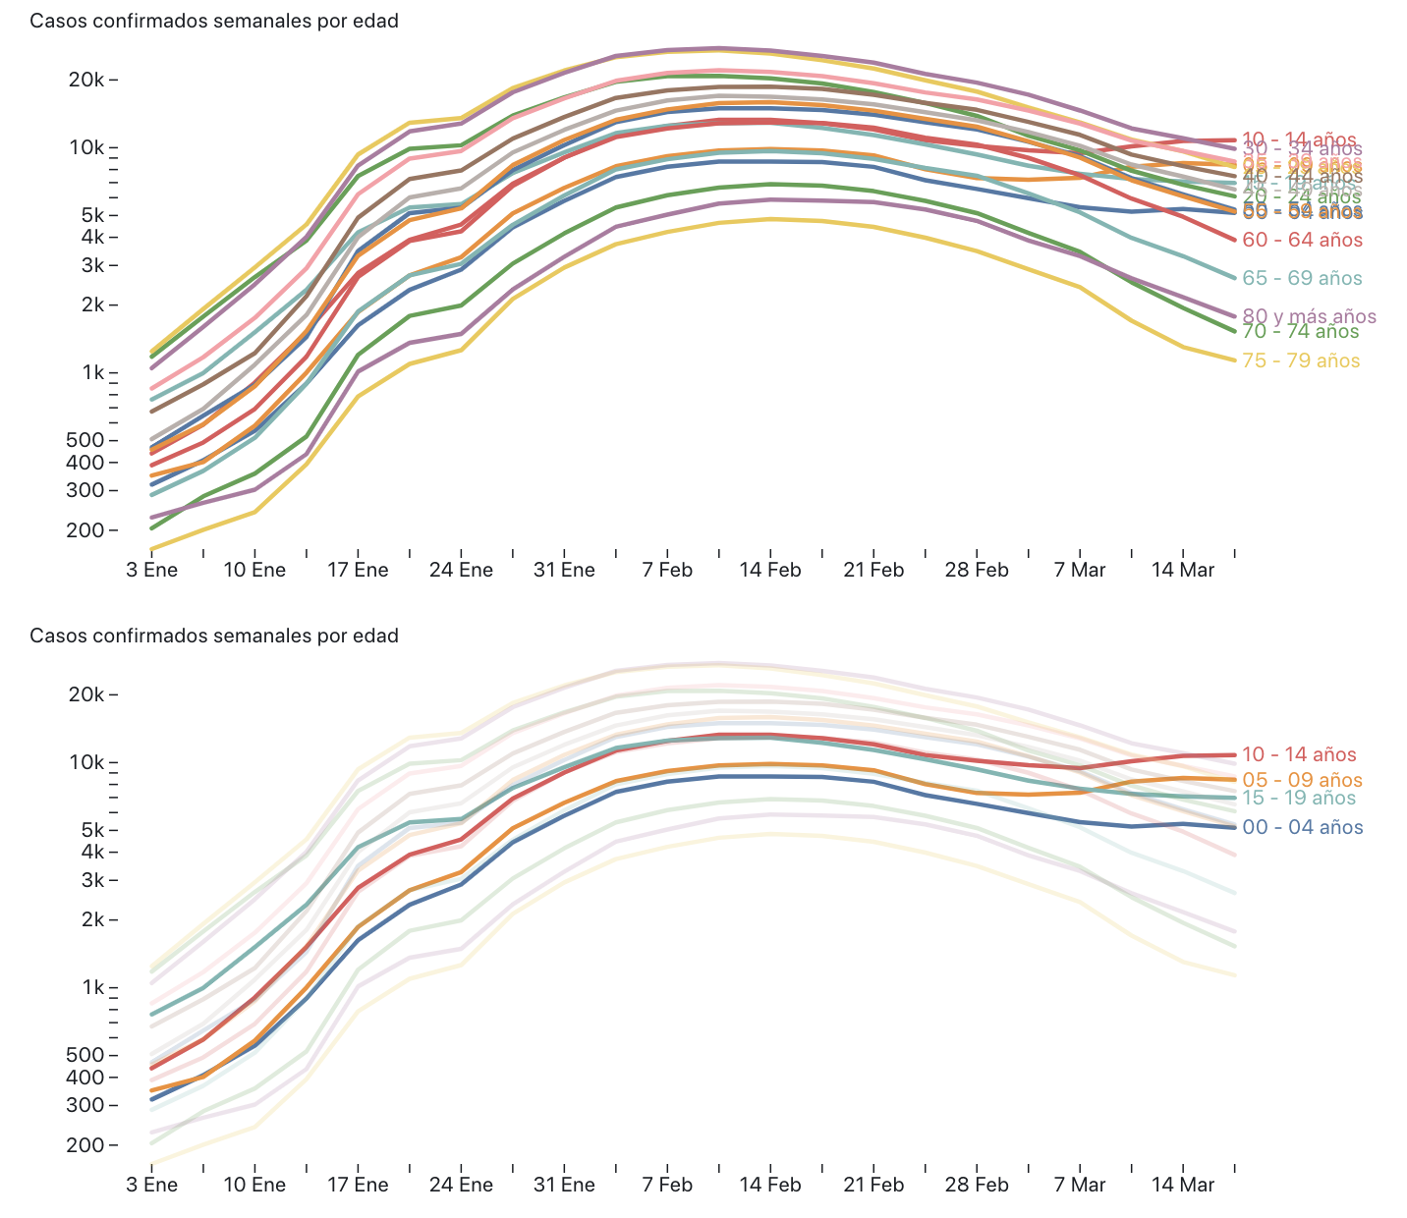
CASOS CONFIRMADOS POR SEMANA
POR EDAD

Slide 21
CASOS CONFIRMADOS POR SEMANA
POR EDAD

Slide 22
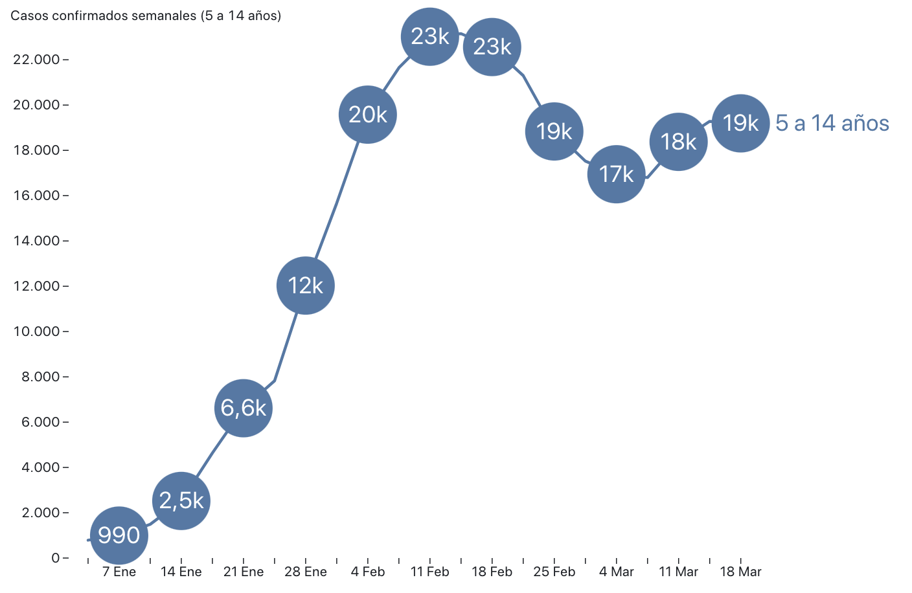
CASOS CONFIRMADOS POR SEMANA
5 a 14 AÑOS

Slide 23
CASOS POR EDAD

Slide 24
CASOS CONFIRMADOS POR SEMANA
POR EDAD

Slide 25
CASOS CONFIRMADOS POR SEMANA
POR EDAD

Slide 26
CASOS CONFIRMADOS POR SEMANA
5 a 14 AÑOS

Slide 27
DATOS DE COVID19 EN MENORES
REINO UNIDO
Fuente: Independent SAGE

Slide 28
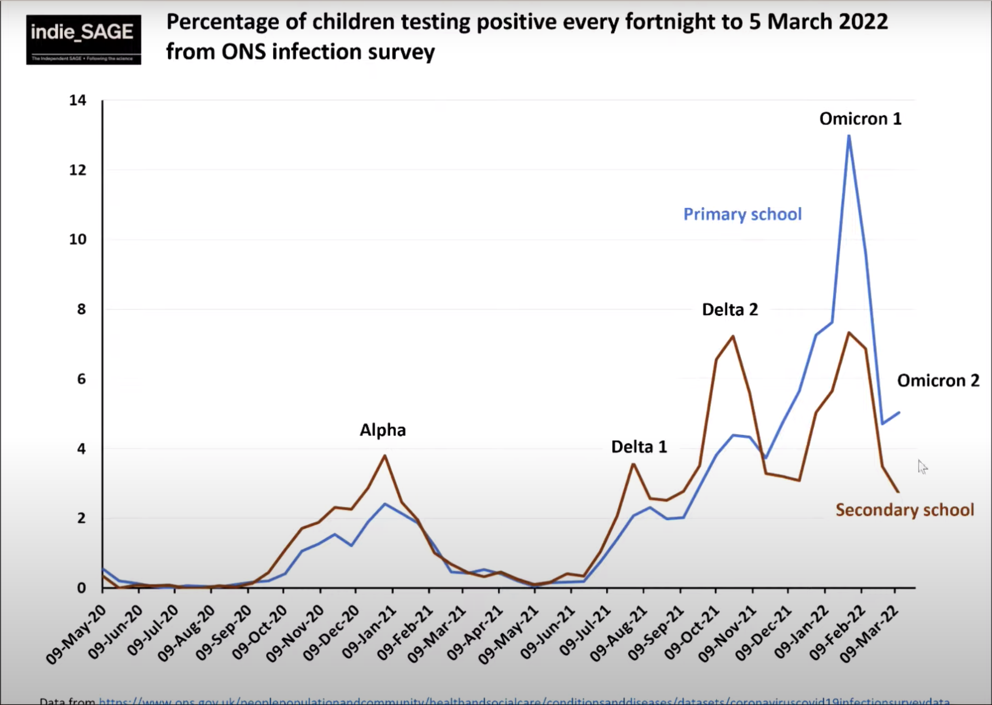

Slide 29
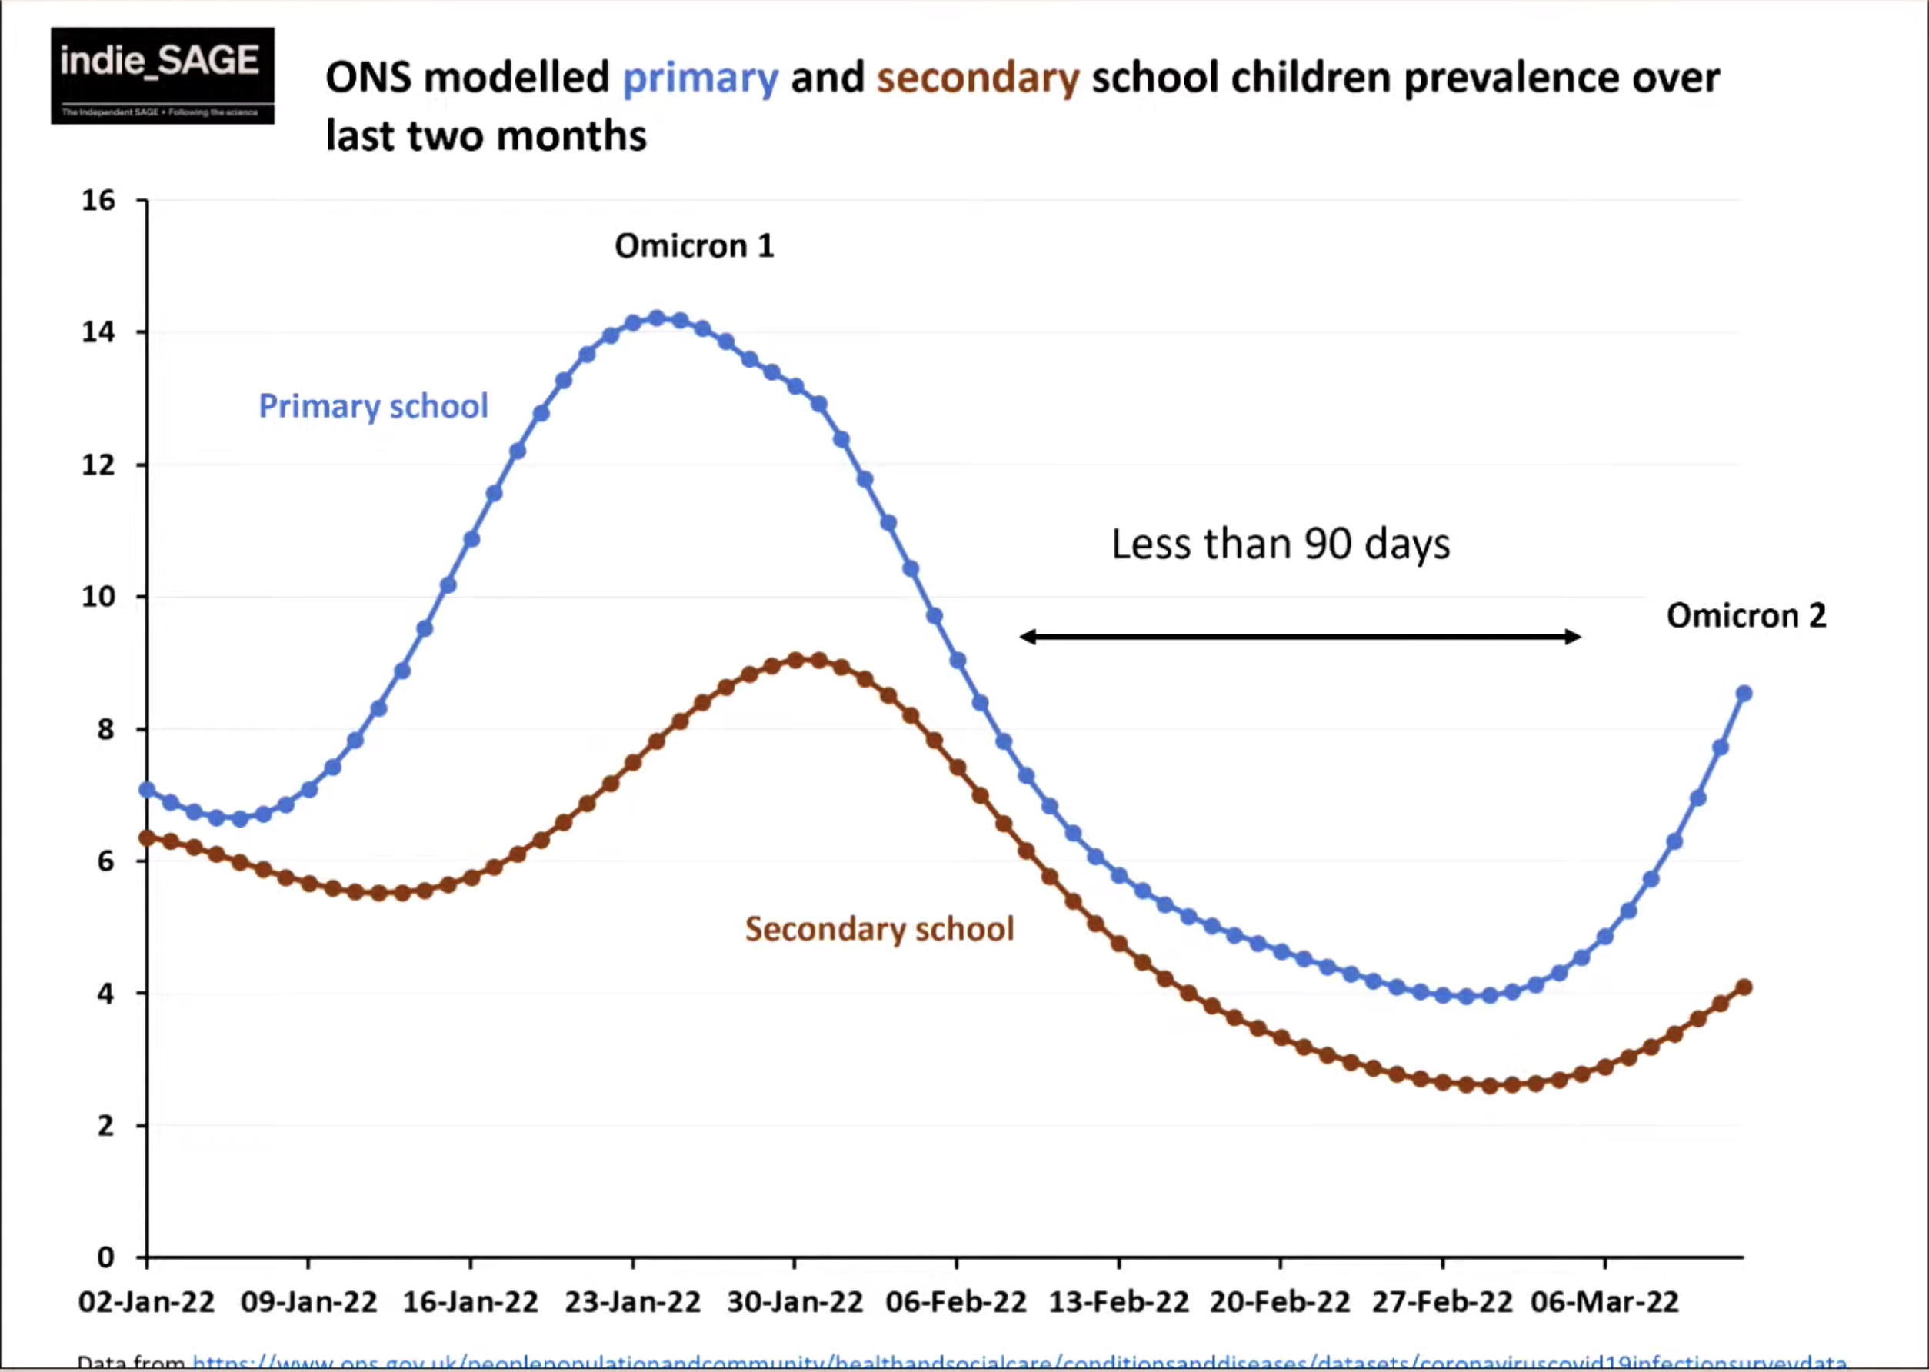

Slide 30
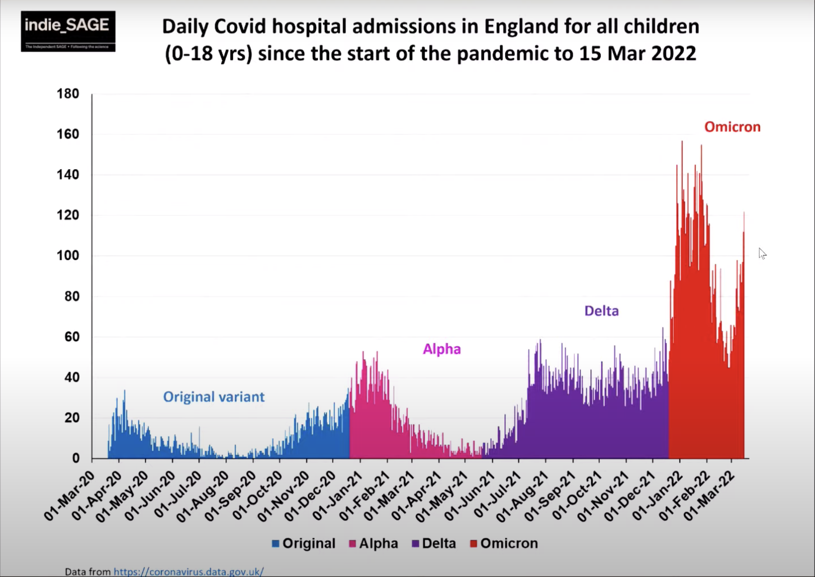

Slide 31
VACUNACIÓN

Slide 32
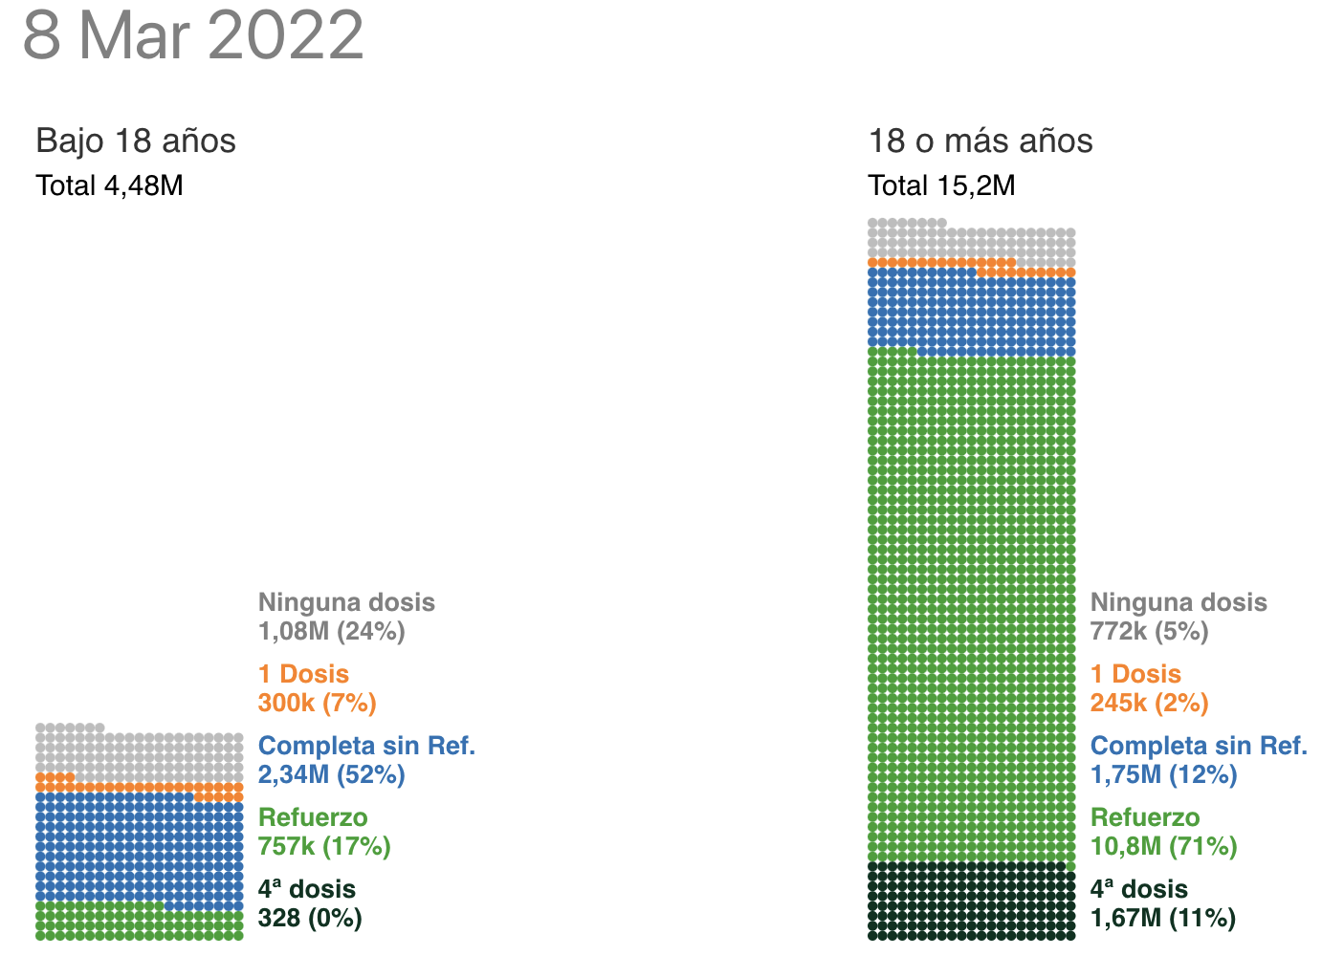
Cobertura de Vacunación COVID-19 en Chile
18 o más años
Esquema primario no completo | ≈ 1 millón
Esquema primario sin refuerzo | ≈ 1,75 millones
Refuerzo o 4ª dosis | > 12,47 millones
4ª dosis | > 1,67 Millones
Fuente: Repositorio de Datos COVID19, Ministerio de Ciencia

Slide 33
GRACIAS

